Slide 1
⚡ Olympus 2500
遊戲提案規格說明
6x5 盤面
Any 8
Multiplier
Jumbo Games ｜ 2026

Slide 2
設計方向
🎮
需求
Gate of Olympus 1000
盡可能跟原做相同

Slide 3
設計方向
🎮
✅
需求
方向
Gate of Olympus 1000
埃及祕寶
盡可能跟原做相同
新增 WW 難以復刻原版調性

Slide 4
設計方向
🎮
✅
💎
需求
方向
核心特色
Gate of Olympus 1000
埃及祕寶
倍數
盡可能跟原做相同
新增 WW 難以復刻原版調性
主流玩法

Slide 5
提案方向
輪帶倍率分布
New Game Rule
×2
×3
×4
×5
×8
×10
×12
玩法改動
×15
×20
×25
×50
×100
×500
×1000
1
Base Game 新增倍數

Slide 6

提案方向
輪帶倍率分布
New Game Rule
×2
×3
×4
×5
×8
×10
×12
玩法改動
×15
×20
×25
×50
×100
×500
×1000
1
Base Game 新增倍數
2
Scatter 打擊 OP Jackpot

Slide 7
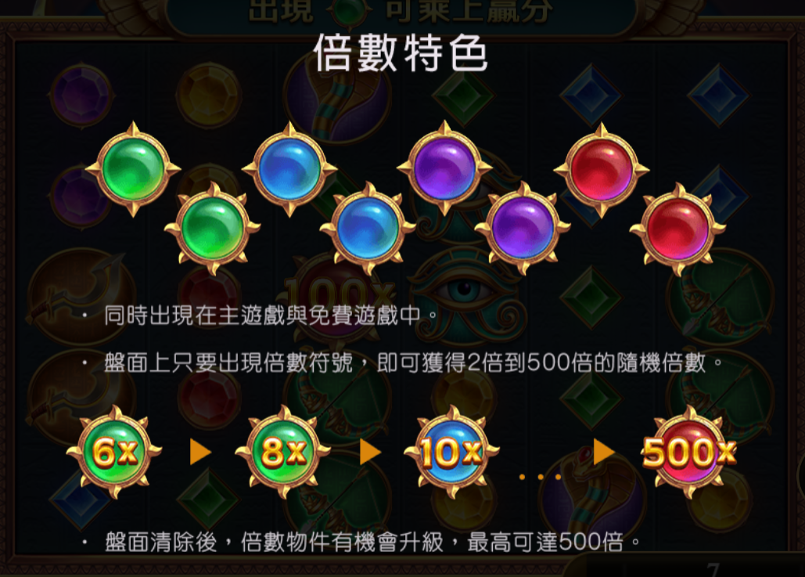
提案方向
輪帶倍率分布
New Game Rule
×2
×3
×4
×5
×8
×10
×12
玩法改動
×15
×20
×25
×50
×100
×500
×1000
1
Base Game 新增倍數
2
Scatter 打擊 OP Jackpot
3
倍數每次消除都會變大

Slide 8
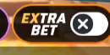
提案方向
輪帶倍率分布
New Game Rule
×2
×3
×4
×5
×8
×10
×12
玩法改動
×15
×20
×25
×50
×100
×500
×1000
1
Base Game 新增倍數
2
Scatter 打擊 OP Jackpot
3
倍數每次消除都會變大
4
Extra Bet : 5G 作法

Slide 9
提案方向
輪帶倍率分布
New Game Rule
×2
×3
×4
×5
×8
×10
×12
x2500
玩法改動
×15
×20
×25
×50
×100
×500
×1000
1
Base Game 新增倍數
2
Scatter 打擊 OP Jackpot
3
倍數每次消除都會變大
4
Extra Bet : 5G 作法
5
最大倍數 2500

Slide 10
提案方向
輪帶倍率分布
New Game Rule
×2
×3
×4
×5
×8
×10
×12
玩法改動
×15
×20
×25
×50
×100
×500
×1000
1
Base Game 新增倍數

Slide 11
提案方向
New Game Rule
玩法改動
1
Base Game 新增數
2
Scatter 打擊 OP Jackpot

Slide 12
提案方向
New Game Rule
玩法改動
1
Base Game 新增數
2
Scatter 打擊 OP Jackpot
3
倍數每次消除都會變大

Slide 13
提案方向
New Game Rule
玩法改動
1
Base Game 新增數
2
Scatter 打擊 OP Jackpot
EXTRA BET ： 2x bet 、5x 機率進入免費遊戲
3
倍數每次消除都會變大
4
Extra Bet : 5G 作法

Slide 14
提案方向
提案方向
輪帶倍率分布
New Game Rule
New Game Rule
×2
×3
×4
×5
×8
×10
×12
x2500
玩法改動
×15
×20
×25
×50
×100
×500
×1000
1
Base Game 新增數
Base Game 新增倍數
2
Scatter 打擊 OP Jackpot
3
倍數每次消除都會變大
4
Extra Bet : 5G 作法
5
最大倍數 2500

Slide 15
符號
賠率表（bet=1）
Symbol & Paytable
符號 | 代號 | 8-9 | 10-11 | 12+
皇冠 | M1 | 10x | 25x | 50x
沙漏 | M2 | 2.5x | 10x | 25x
戒指 | M3 | 2x | 5x | 15x
聖杯 | M4 | 1.5x | 2x | 12x
紅色寶石 | A | 1x | 1.5x | 10x
紫色三角寶石 | K | 0.8x | 1.2x | 8x
金色六角寶石 | Q | 0.5x | 1x | 5x
綠色三角寶石 | J | 0.4x | 0.9x | 4x
藍色寶石 | TE | 0.25x | 0.75x | 2x
C1
Scatter
≥4 顆觸發 Free Game
15 次免費遊戲
C2
Multiplier
乘倍符號
乘數數值池：2x、3x、4x、5x、8x、10x、12x、15x、20x、25x、50x、100x、500x、1000x、2500x
C3
倍數
C3 出現後每次消除倍數都會提升，倍數規格跟 C2 相同

Slide 16
特殊押注
🧮
價格 Extra Bet
🧮
價格 Buy Feature
2x 所選 bet
5x 觸發免費遊戲機率
100× 所選 bet

Slide 17
🍬 設計亮點總結
💎
Extra Bet
💎
OP Jackpot
參考 5G 作法
SC 打擊觸發彩金遊戲
🃏
Feature
⚡
Multiplier
Base Game 也看的到特色
更強的倍數特色
Jumbo Games ｜ Super Bang Bang ｜ RTP 97.0%

Slide 18
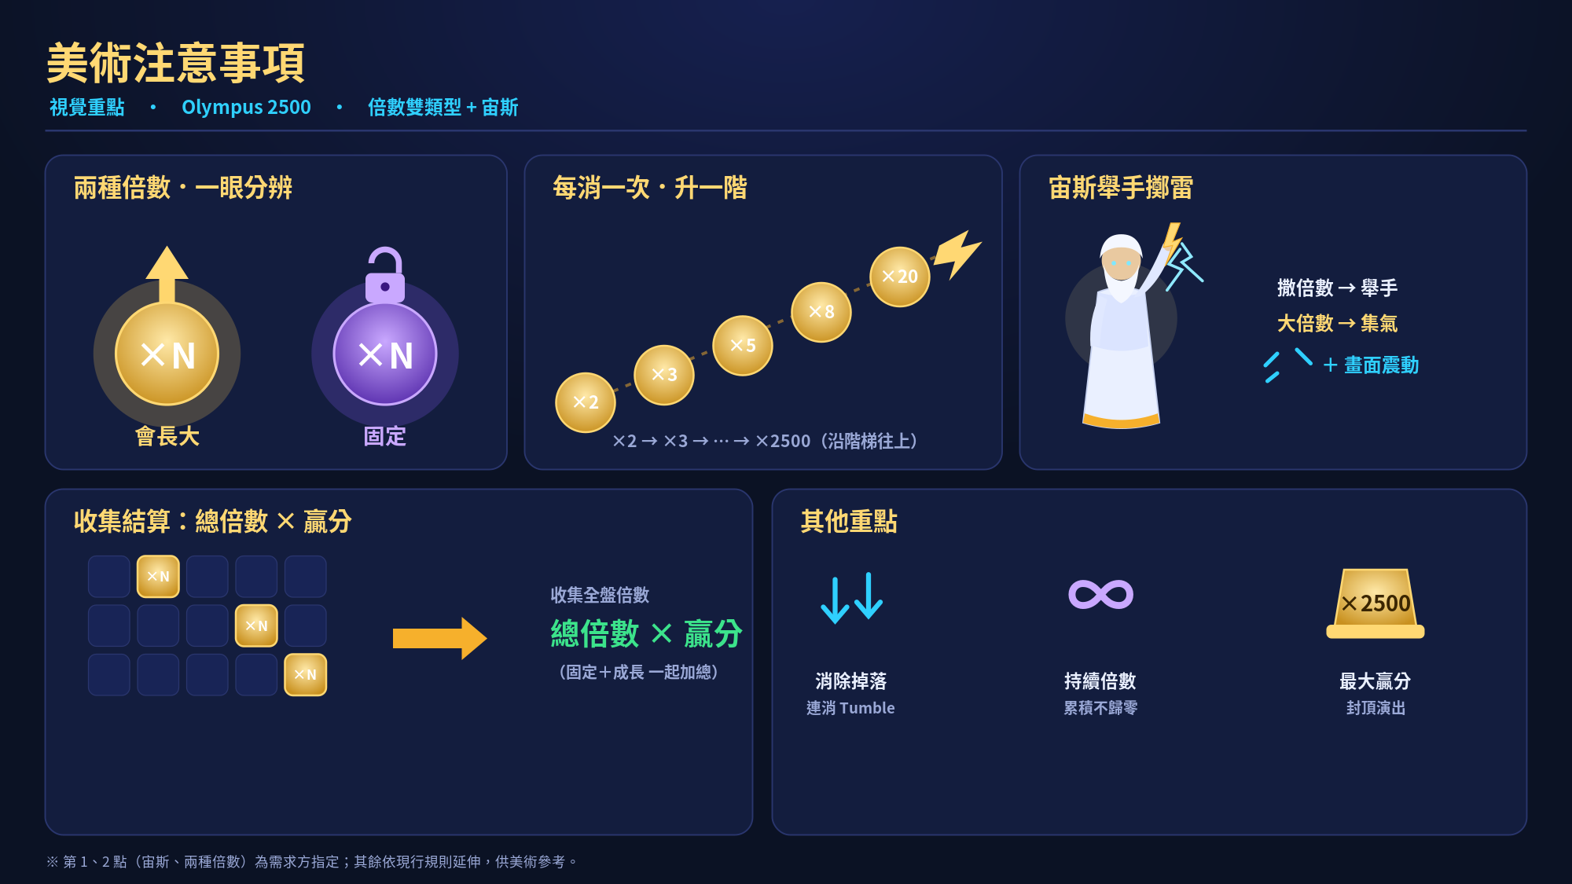

Slide 19
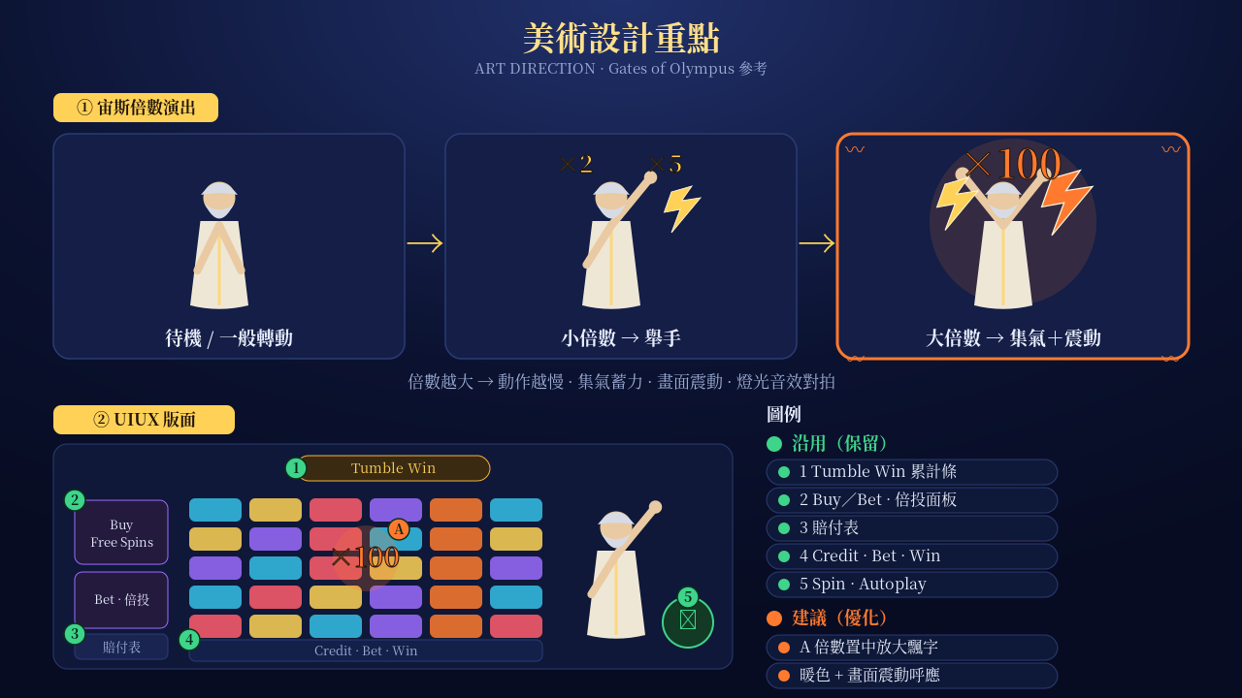
🎨 美術設計重點（Art / UIUX）
💎
宙斯主視覺
💎
倍數演出分級
右側宙斯沿用；撒倍數時舉手
大倍數改集氣／慢舉手＋畫面震動
🃏
UIUX 沿用
⚡
UIUX 建議
Buy／Bet・Tumble・賠付表保留
倍數置中放大飄字，暖色＋震動
Jumbo Games ｜ Super Bang Bang ｜ RTP 97.0%

